Slide 1
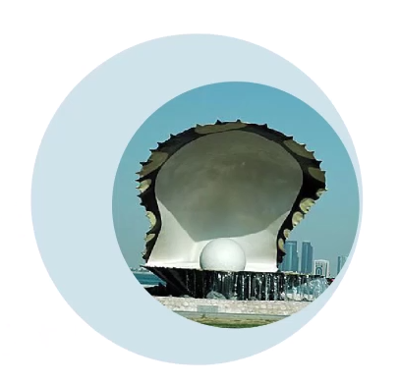
تصميم مشروع: محارة الدوحة
فكرة المشروع:
يهدف هذا المشروع إلى تصميم محارة الدوحة ثلاثية الأبعاد بشكل بسيط يساعدنا علي التخيل ورؤية الأجسام بمنظور مختلف
1

Slide 2
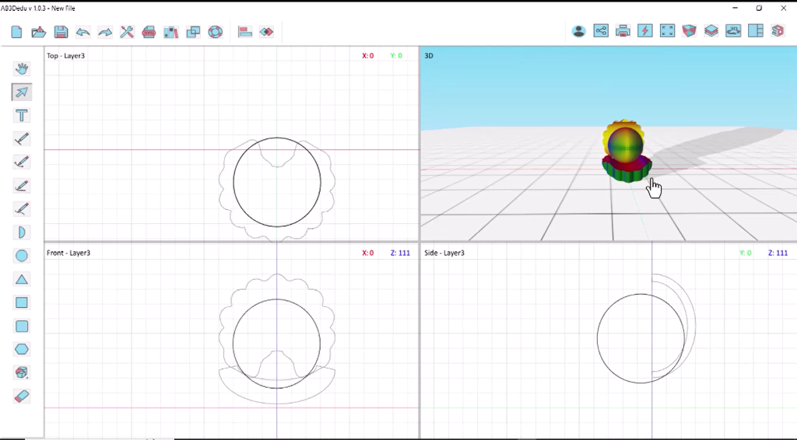
واجهة برنامج AB3Dedu لتصميم وتنفيذ الأفكار والمشاريع.
2

Slide 3
خطوات التنفيذ
مشاهدة الفيديو التعليمي:
شاهد الفيديو التعليمي المساعد لفكرة التصميم بالضغط على الرابط التالي:
اضغط هنا على رابط الفيديو
2. تحميل SVG File:
اضغط هنا على رابط SVG
3. لينك صورة محارة الدوحة :
اضغط هنا على رابط الصورة
4

Slide 4
خطوات التنفيذ
3. الغاء اختيار Snap to grid من الاعدادات :
سنلغي اختيار Snap to gridثم نفعله مرة اخري للتحكم في مكان وحجم الشكل.
وضع الشكل في بحجم 10 مربعات في العرض و7 مربعات في الارتفاع
تفعيل اداة Snap to grid
5

Slide 5
خطوات التنفيذ
4. رسم شكل قوس في المسقط Side:
رسم القوس مع مراعاه ان يكون نفس ارتفاع شكل المحاره
نقوم بعمل نسخة من القوص من خلال السحب والضغط علي زر Alt ثم تصغيرها ووضعها في المكان المناسب
استخدام اداة الخط للوصل بين القوسين
6

Slide 6
خطوات التنفيذ
5. اختيار الطبقة الثانية:
نقوم بإدخال الشكل SVG مرة اخري ونضعه في المسقط Top
رسم الاقواس في المسقط Front
تفعيل اداة Snap to grid ونرسم الدائرة بالمسقط Top بقطر 7 مربعات
اختيار اداة Auto mode ليرسم لنا البرنامج دوائر بنفس الحجم في باقي المساقط
5. من خلال الطبقات يمكن تغيير الوان المجسمات
6. حفظ الملف STL وبنفس الاسم المتفق عليه
7

Slide 7

صور رموز SVG
شكل المحاره
8

